Slide 1
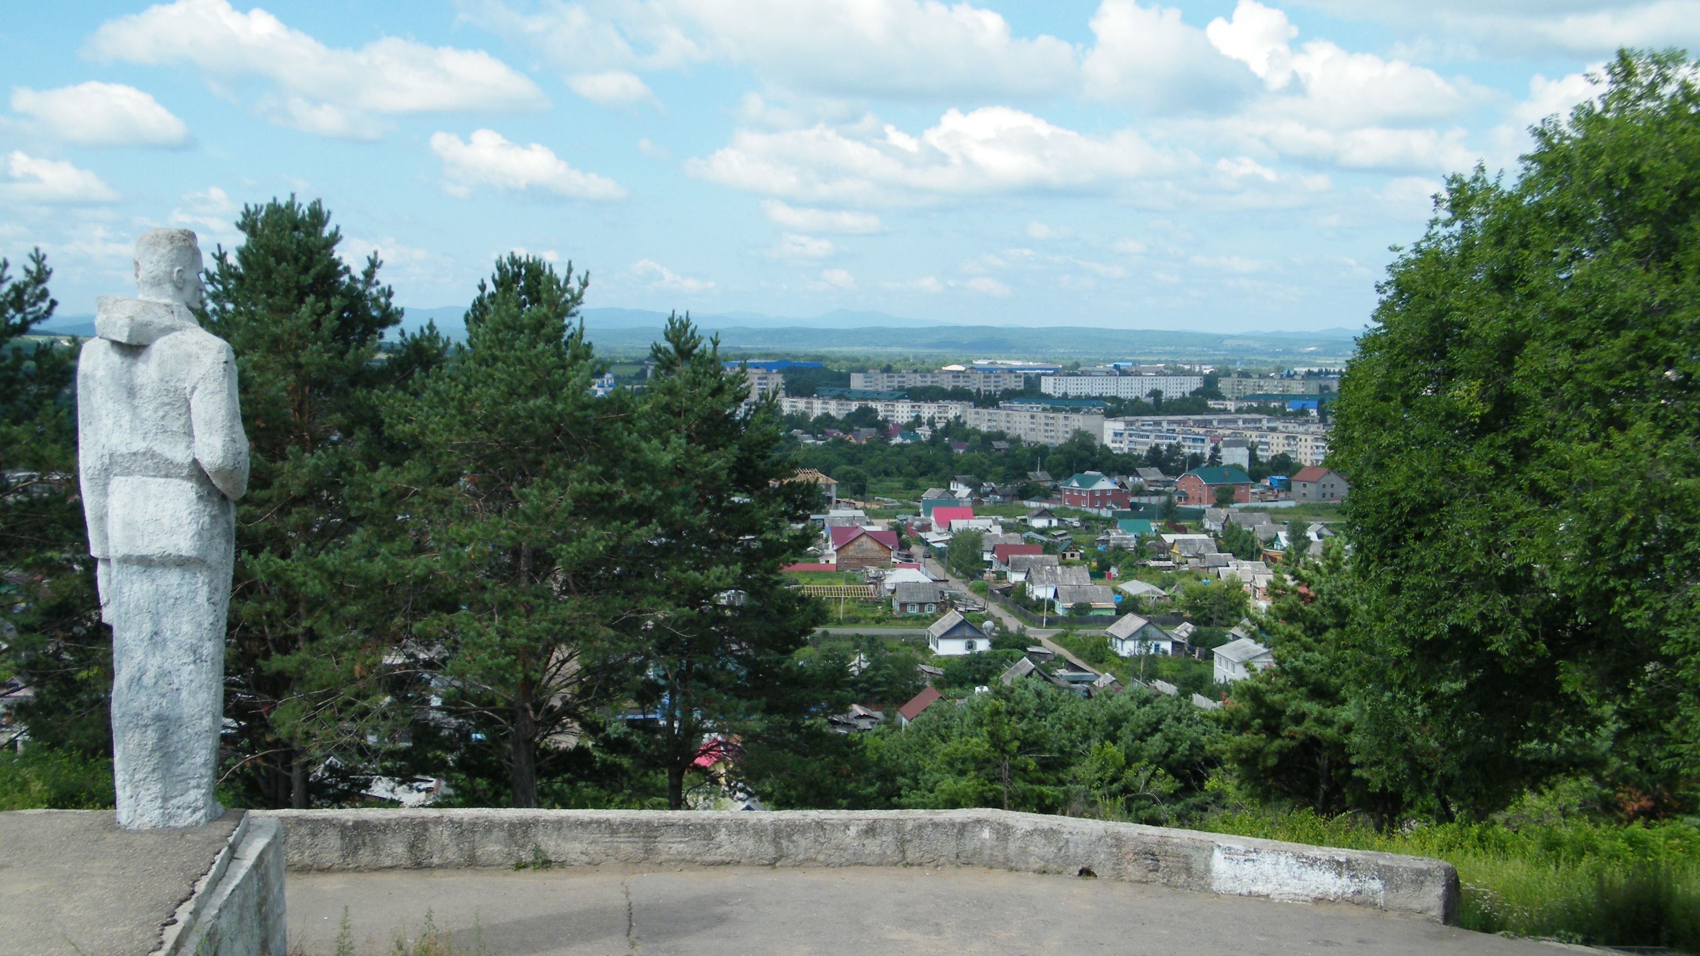
Инструкция заключение соглашения об установлении сервитута в отношении земельных участков, находящихся в ведении или собственности арсеньевского городского округа
АДМИНИСТРАЦИЯ АРСЕНЬЕВСКОГО ГОРОДСКОГО ОКРУГА
УПРАВЛЕНИЕ ИМУЩЕСТВЕННЫХ ОТНОШЕНИЙ
Управление имущественных отношений администрации Арсеньевского городского округа

Slide 2
ШАГ 1 Ознакомление с перечнем документов,
ШАГ 4 Рассмотрение документов:
необходимых для предоставления муниципальной услуги, которые заявитель должен представить самостоятельно:
на официальном сайте администрации Арсеньевского городского округа www.ars.town в разделе «Реестр муниципальных услуг».
в Арсеньевском отделении г. Арсеньев краевого ГАУ Приморского края "МФЦ":
Приморский край, г. Арсеньев, ул. Октябрьская, 28/2;
справочный телефон: 8 (423) 201-01-56
Управление имущественных отношений администрации Арсеньевского городского округа рассматривает заявление, поданное с приложением соответствующих документов в полном объеме, в срок не более чем 30 дней со дня поступления заявления в Управление.
ШАГ 5 Принятие решения:
ШАГ 2 Сбор пакета документов:
заявление;
документ, удостоверяющий личность заявителя;
документ, подтверждающий полномочия представителя заявителя;
схема границ сервитута на кадастровом плане территории (за исключением случая, когда заявление об установлении сервитута предусматривает установление сервитута в отношении всего земельного участка);
заверенный перевод на русский язык документов о государственной регистрации юридического лица в соответствии с законодательством иностранного государства в случае, если заявителем является иностранное юридическое лицо.
Управление имущественных отношений администрации Арсеньевского городского округа по истечении срока рассмотрения заявления принимает решение:
в форме соглашения об установлении сервитута;
в форме уведомления о возможности заключения соглашения об установлении сервитута в предложенных заявителем границах;
об отказе в установлении сервитута.
ШАГ 3 Подача документов и получение услуги:
Управление имущественных отношений администрации Арсеньевского городского округа: г. Арсеньев, ул. Ленинская, 8,справочный телефон: 8 (42361) 40933.
Арсеньевское отделение г. Арсеньев краевого ГАУ Приморского края "МФЦ"

